Slide 1
ORIENTACIÓN ACADÉMICA Y PROFESIONAL 4º ESO
I.E.S. SANTA TERESA

Slide 2
¿Cómo tomar una decisión vocacional?

Slide 6
BACHILLERATO
ESTRUCTURA 1º CURSO
ESTRUCTURA 2º CURSO
OFERTA BACH PROVINCIA JAÉN

Slide 19
IES ADSCRITOS:
IES JABALCUZ : 15 de marzo
IES EL VALLE:

Slide 20
FORMACIÓN PROFESIONAL
MODALIDADES
SOLICITUD Y PROCEDIMIENTOS
REQUISITOS CFGM

Slide 24
OFERTA CICLOS FORMATIVOS:
CATÁLOGO DE TÍTULOS
OFERTA PROVINCIAL FORMACIÓN PROFESIONAL
Oferta vigente para el curso 2021/2022 en Oferta Completa: Pincha aquí

Slide 27
CALENDARIO
BACHILLERATO: Solicitud: MARZO Matrícula: JULIO
CICLOS FPGM: Solicitud: JUNIO Matrícula: JULIO

Slide 28
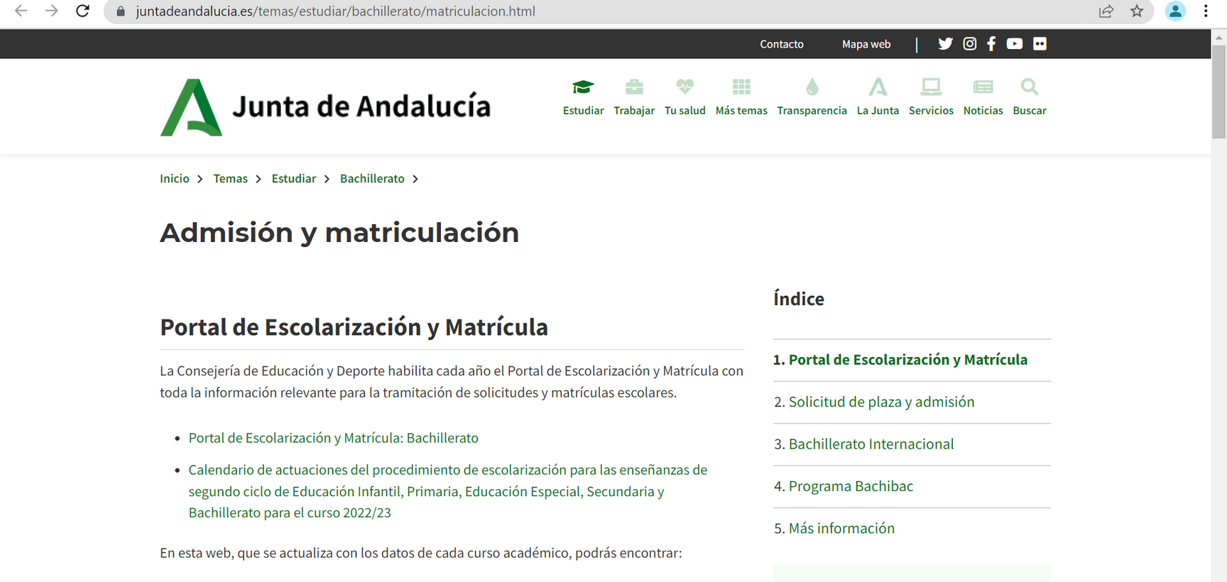
ESCOLARIZACIÓN AL BACHILLERATO
DEL 1 AL 31 MARZO

Slide 29
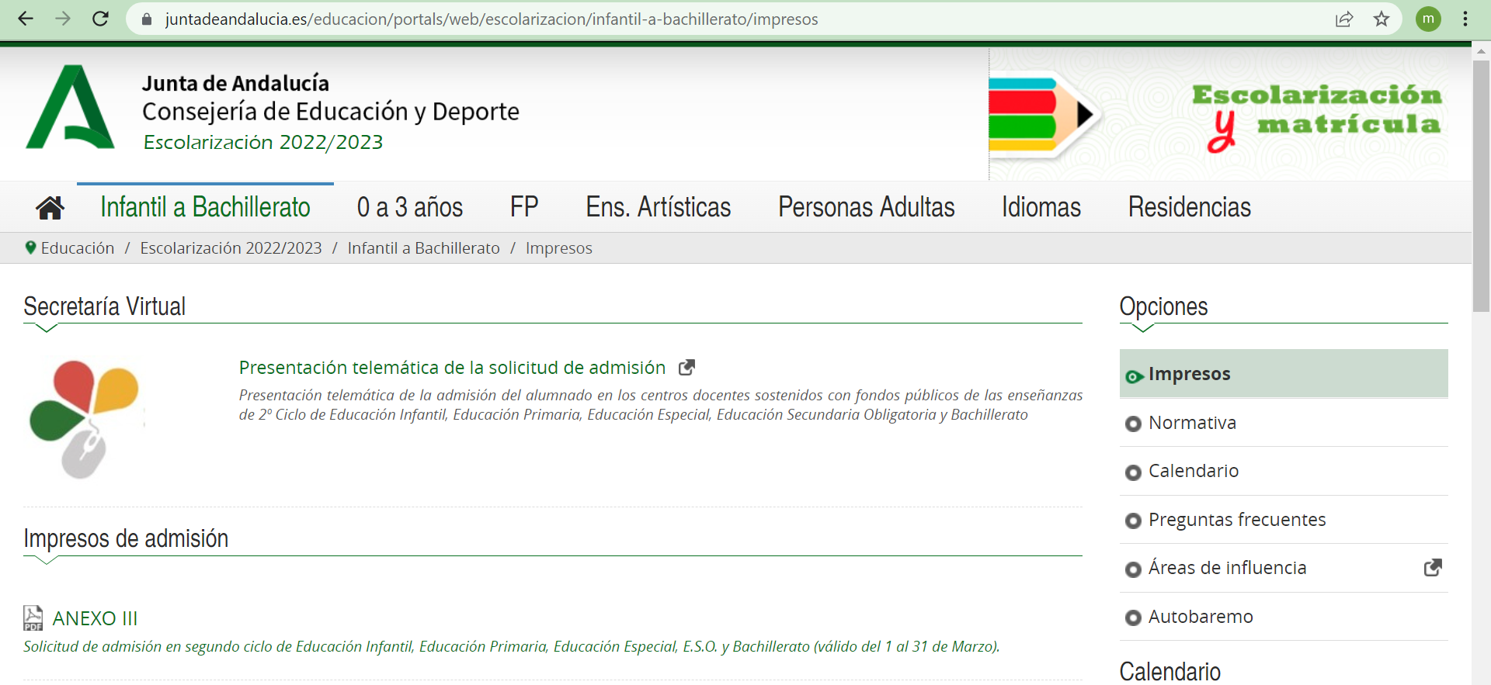
ESCOLARIZACIÓN AL BACHILLERATO
DEL 1 AL 31 MARZO

Slide 30
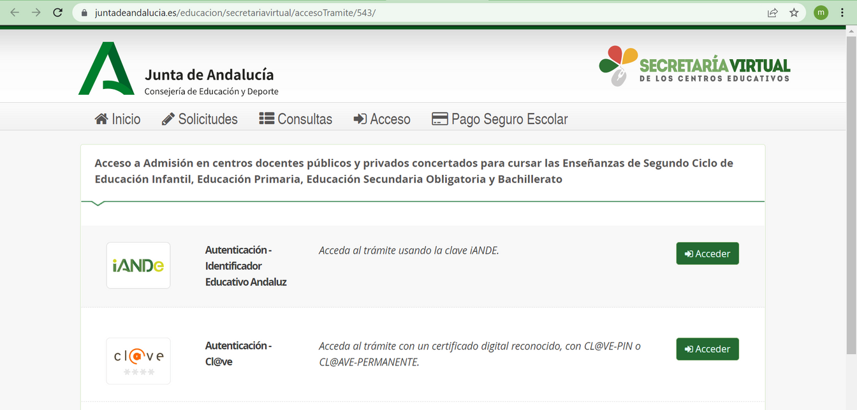
ESCOLARIZACIÓN AL BACHILLERATO
Se puede hacer on line a través de la clave iANDE o
CL@VE-PIN o CL@AVE-PERMANENTE
O bien presentar en el centro educativo el ANEXO III

Slide 31
ESCOLARIZACIÓN AL BACHILLERATO
Criterios

Slide 33
INSTRUCCIONES
- Quién eres
- Datos personales
- Datos solicitud
- Información fiscal
- Autorizaciones *firma
- Adjuntar documentación
- Confirmar
- Fin

Slide 34
SALÓN VIRTUAL DEL ESTUDIANTE
PORTAL TODO FP.ES
GUIA COMO ORIENTAR PROFESIONALMENTE A TU HIJO
GUIA DE ORIENTACIÓN ACADÉMICA Y PROFESIONAL 21-22
NORMATIVA
RD 9842021
Decreto 183/2020
Orden 15 de enero 2021
RESOLUCIÓN 10 DE JUNIO, CALENDARIO ADMISIÓN CICLOS

Slide 35
GRACIAS
por vuestra atención
Mamen Arquillos Jiménez
mamen.orienta@iessantateresa.es

